Slide 1

PHÒNG GIÁO DỤC VÀ ĐÀO TẠO QUẬN LONG BIÊN
CHÀO ĐÓN CÁC CON HỌC SINH ĐẾN VỚI TIẾT MĨ THUẬT LỚP 3

Slide 2

MĨ THUẬT LỚP 3
BÀI 1:ĐỒ VẬT THÂN QUEN
Tiết 1: Tạo hình đồ vật trong gia đình bằng đất nặn

Slide 3
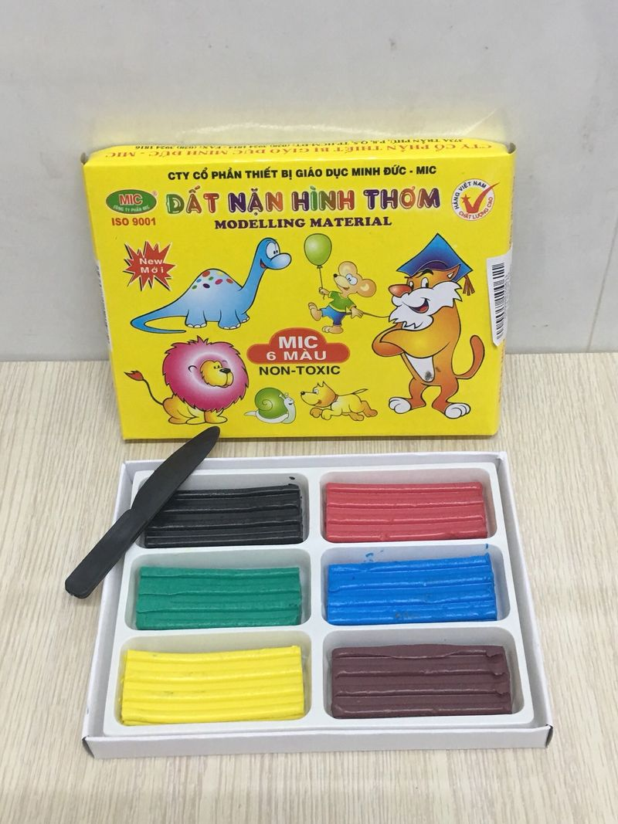
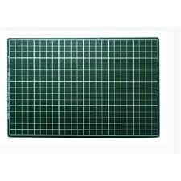
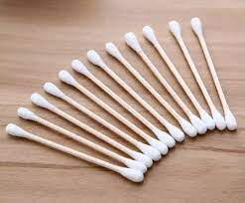
ĐỒ DÙNG

Slide 4
YÊU CẦU CẦN ĐẠT
Chỉ ra được cách nặn và kết hợp các hình khối để tạo mô hình đồ vật trong gia đình.
Tạo được mô hình đồ vật trong gia đình bằng đất nặn hoặc vật liệu dẻo.
Chia sẻ được cảm nhận về vẻ đẹp của các hình khối và ý tưởng sử dụng sản phẩm trong học tập.

Slide 5
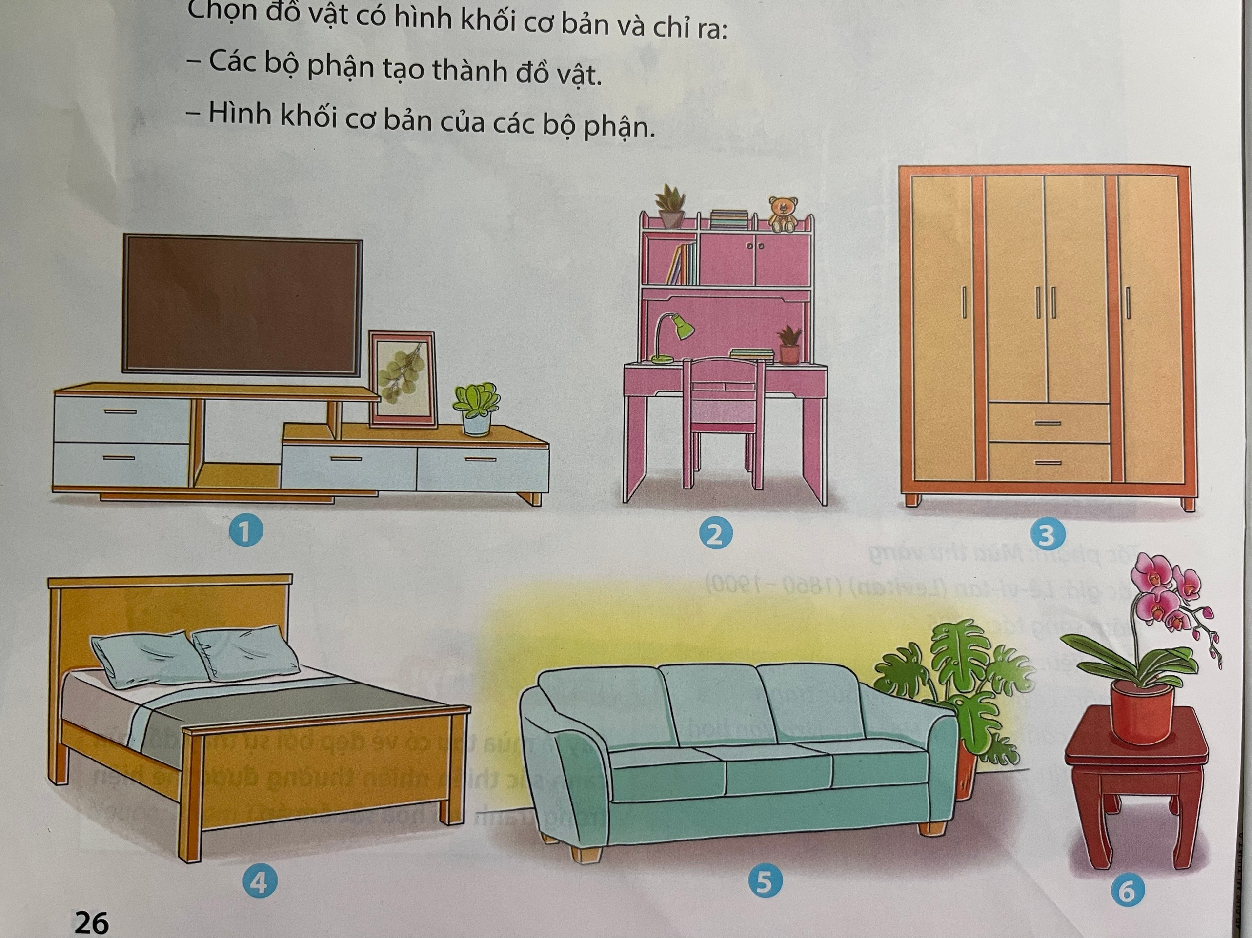
HOẠT ĐỘNG 1: KHÁM PHÁ
Em hãy kể tên các đồ vật?
Mỗi đồ vật gồm có những bộ phận nào?
Các bộ phận của đồ vật gần giống khối gì?
Đồ vật đó thường được tạo ra từ vật liệu gì?

Slide 6
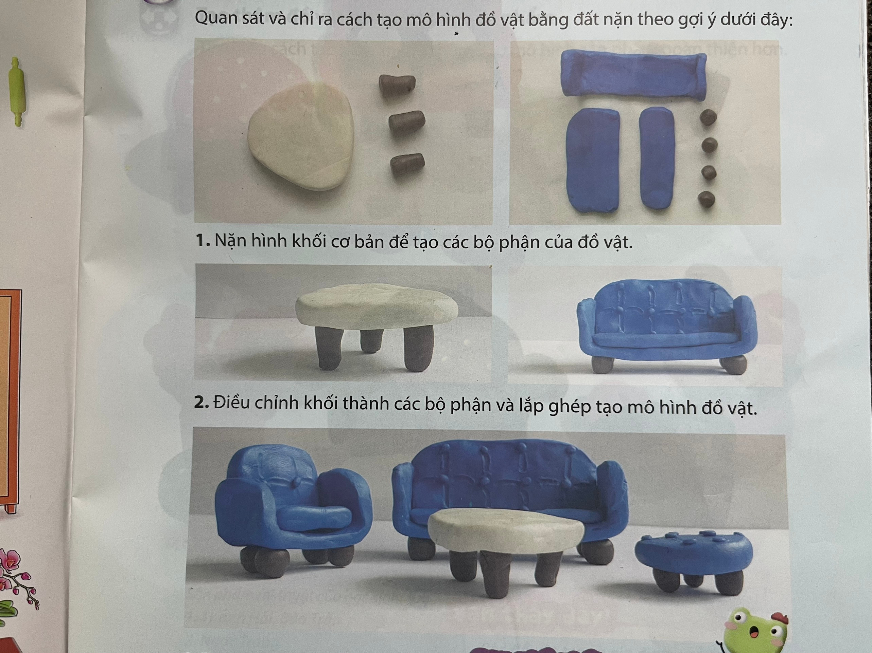
HOẠT ĐỘNG 2:
KIẾN TẠO KIẾN THỨC – KĨ NĂNG
1. Nặn hình khối cơ bản để tạo các bộ phận của đồ vật.
2. Điều chỉnh khối thành các bộ phận và lắp ghép tạo mô hình đồ vật.
3. Trang trí tạo đặc điểm riêng cho mô hình đồ vật.

Slide 10

HOẠT ĐỘNG 3:
LUYỆN TẬP – SÁNG TẠO
Em hãy tạo mô hình đồ vật trong gia đình từ đất nặn.

Slide 11

- Em sẽ thể hiện đồ vật gì? Đồ vật đó có hình khối gì?
- Đồ vật đó phù hợp với không gian trong hay ngoài căn phòng?
- Em sẽ tạo thêm chi tiết nào để trang trí cho đồ vật sinh động hơn?

Slide 12
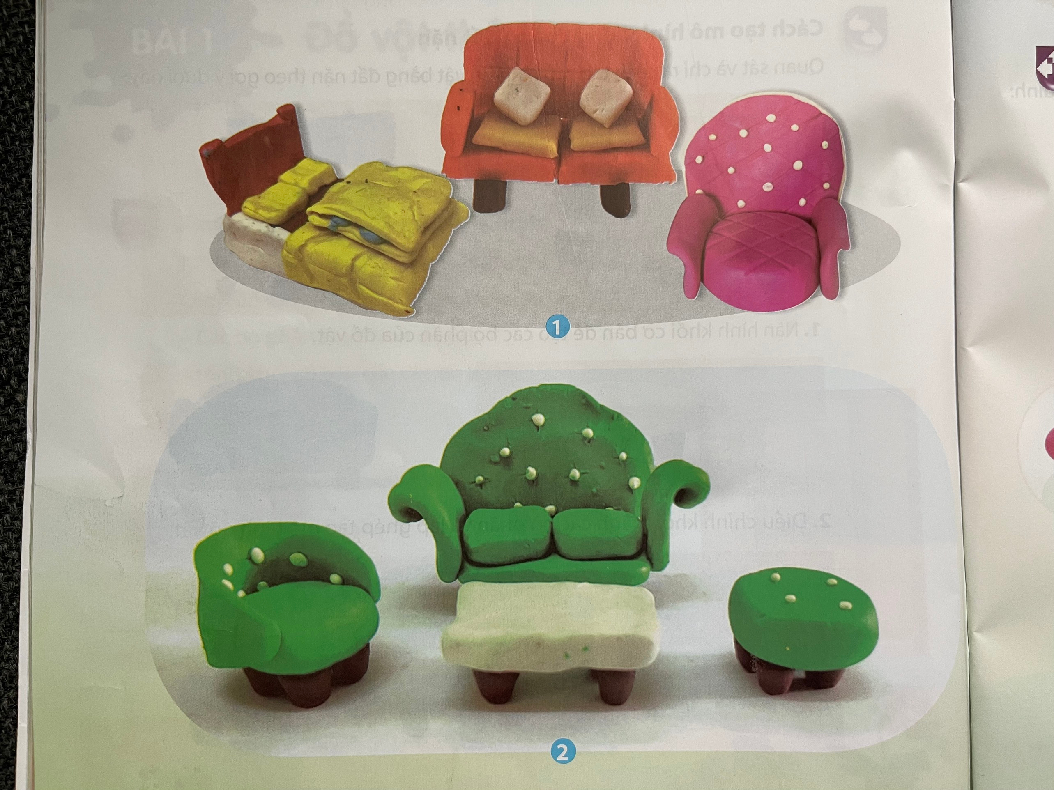

Slide 13
HOẠT ĐỘNG 4:
PHÂN TÍCH – ĐÁNH GIÁ
Em thích mô hình đồ vật nào? Đồ vật đó phù hợp để sử dụng ở đâu?
Mô hình đồ vật đó được tạo ra từ những hình khối nào?
Hình khối nào trong sản phẩm có dạng tương phản với nhau?
Cách tạo chất cảm trên bề mặt hay trang trí sản phẩm được thể hiện như thế nào?
Em muốn điều chỉnh gì để sản phẩm hoàn thiện và đẹp hơn?

Slide 14
HOẠT ĐỘNG 5:
VẬN DỤNG – PHÁT TRIỂN
* Tổ chức cho HS tạo thêm các đồ vật khác để trang trí cho sản phẩm thêm sinh động
Em sử dụng hình thức hay vật liệu nào để tạo đặc điểm riêng cho mô hình đồ vật?
Em sẽ tạo thêm đồ vật gì để phối hợp trang trí cho sản phẩm của nhóm sinh động hơn?
Nêu cảm nhận của em khi hoàn thanh sản phẩm?
Em sẽ sử dụng sản phẩm của mình như thế nào trong học tập hoặc vui chơi?

